Slide 1

Сервисы
в поддержку чтения
Дмитрий Дворецкий

Slide 2
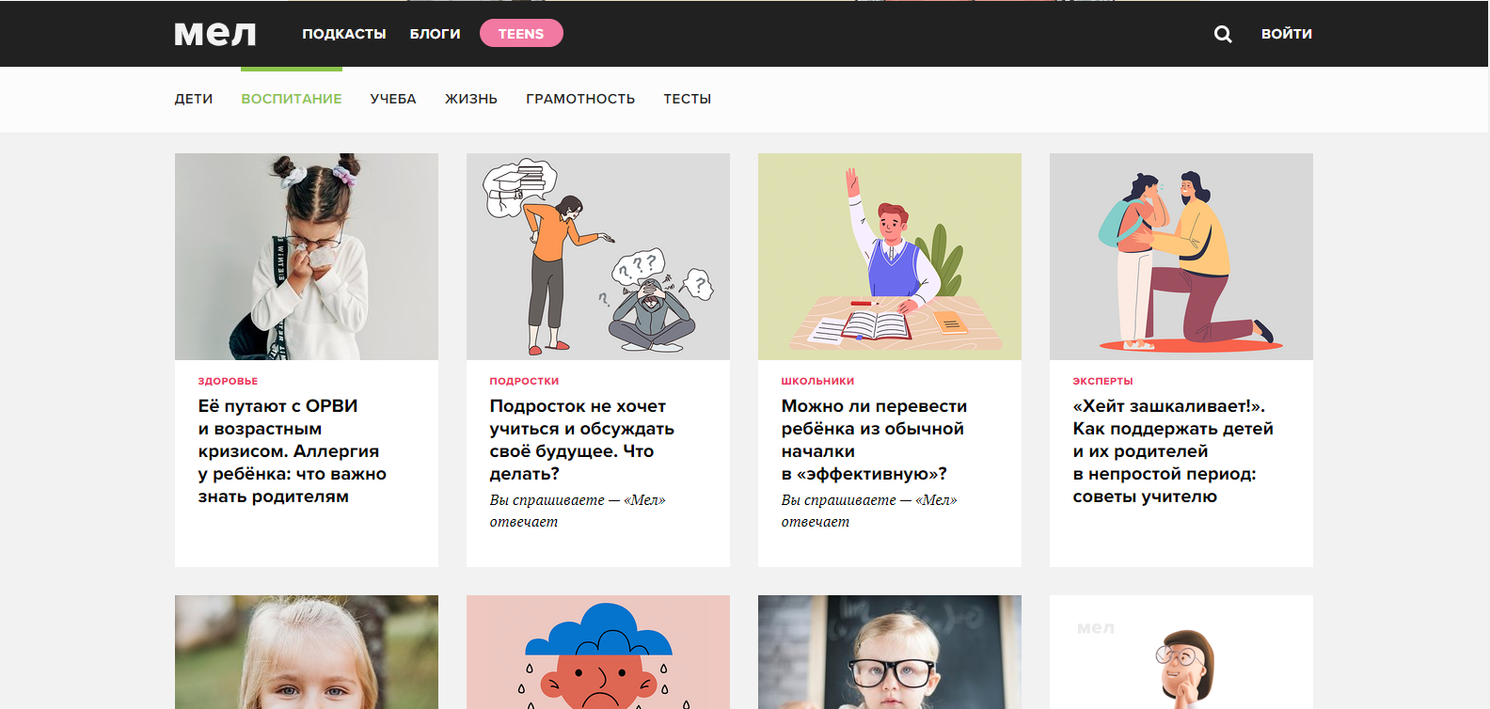

Slide 3
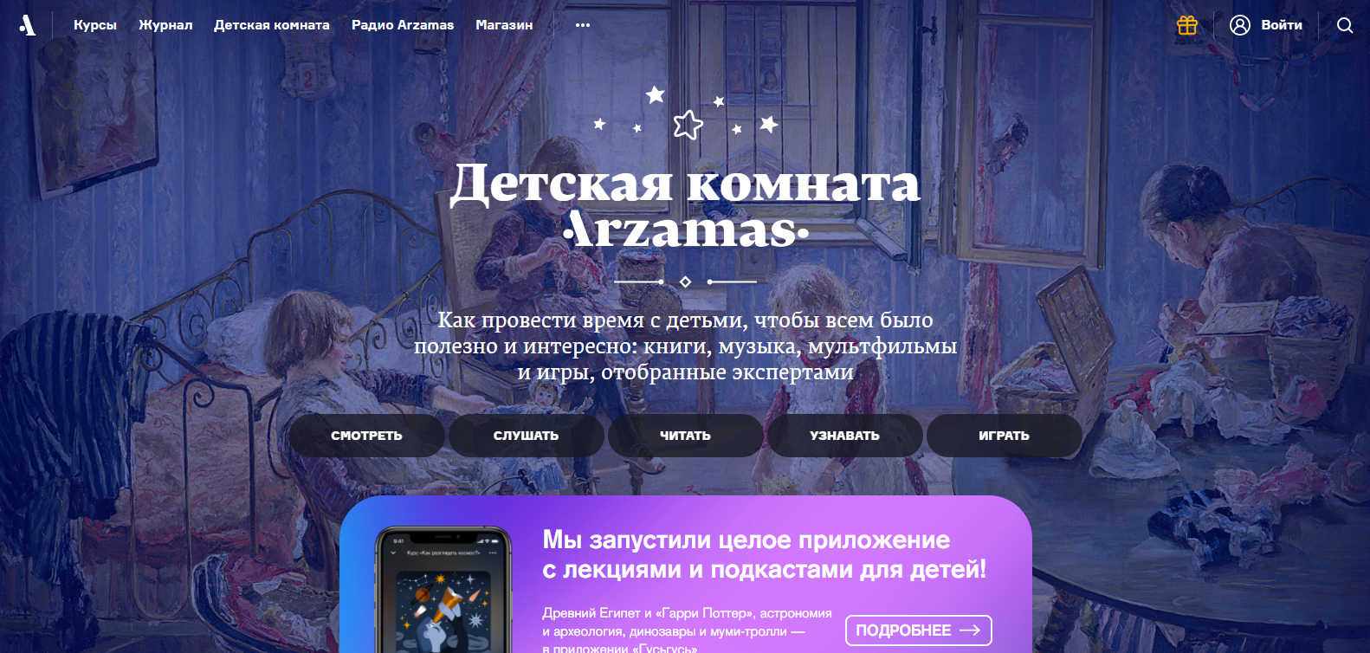

Slide 4


Slide 5
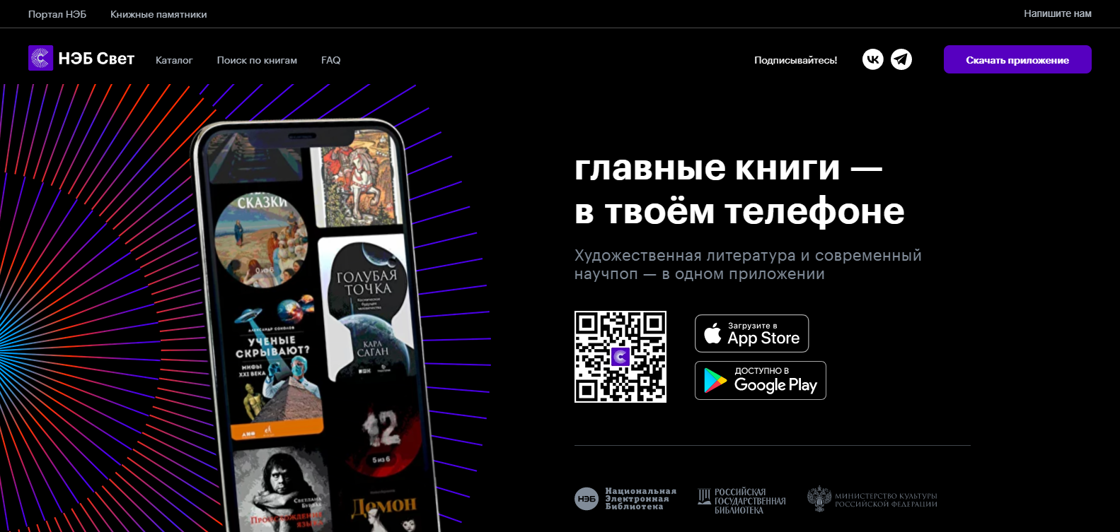

Slide 6
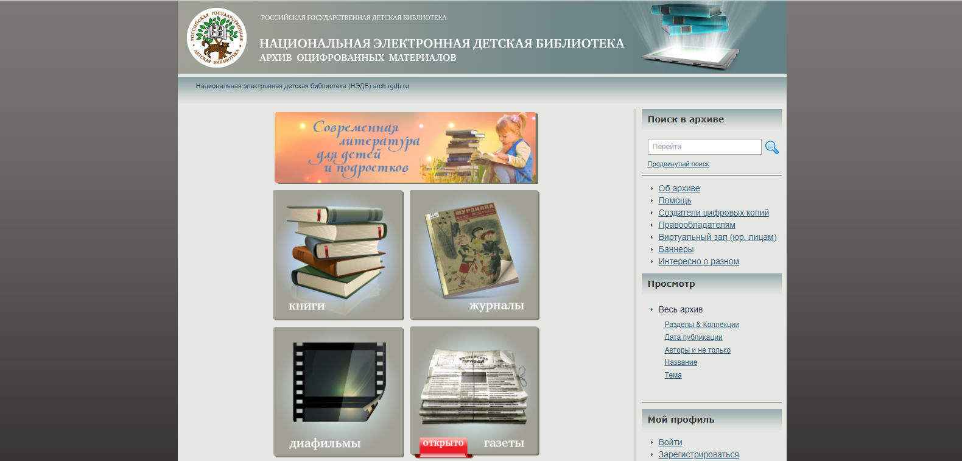

Slide 7
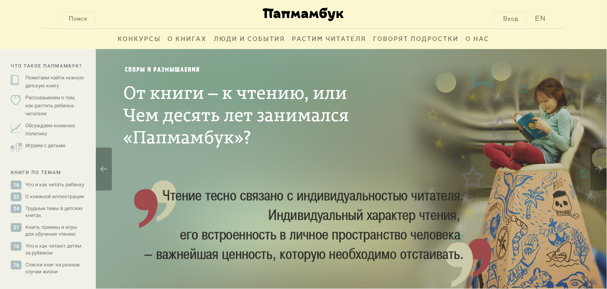

Slide 8


Slide 9
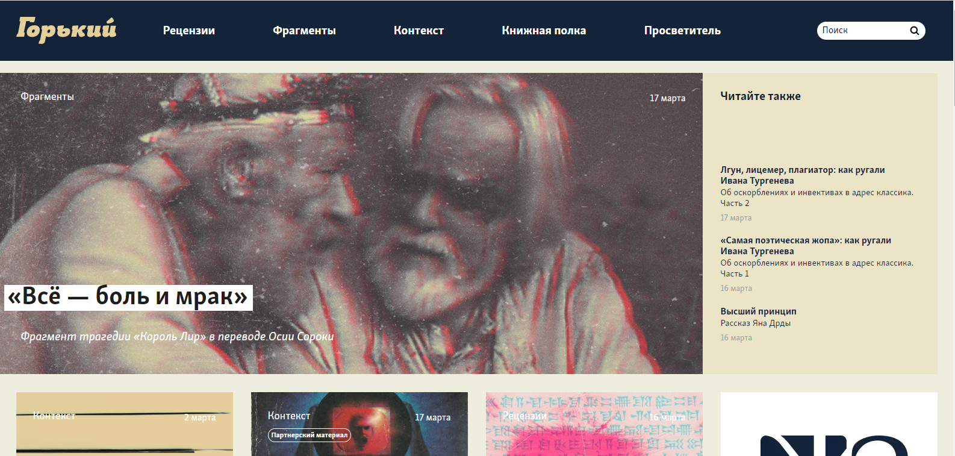

Slide 10
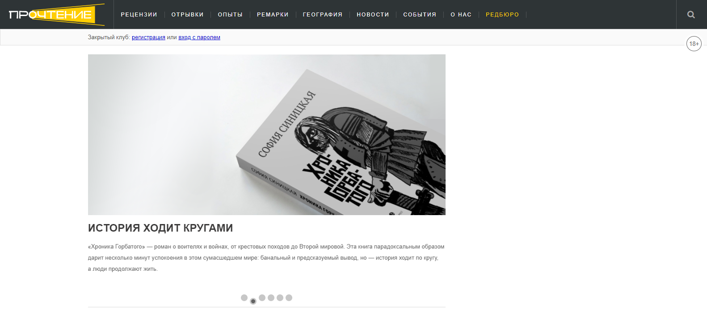

Slide 11


Slide 12
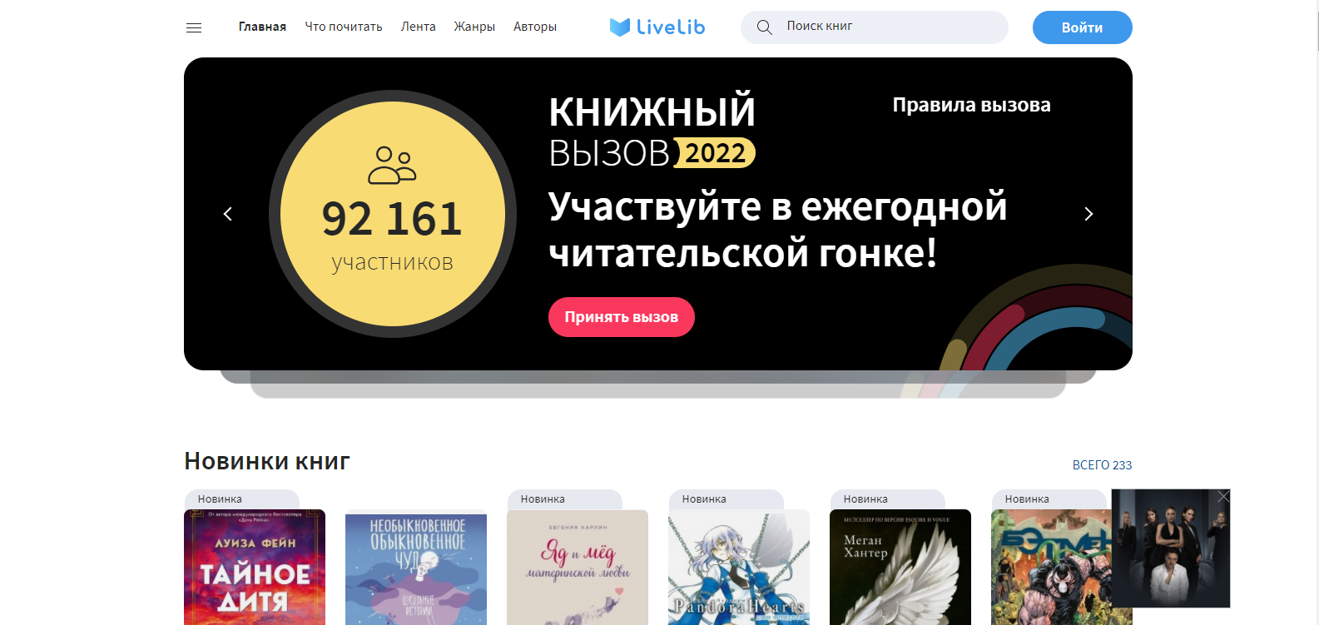

Slide 13


Slide 14


Slide 15
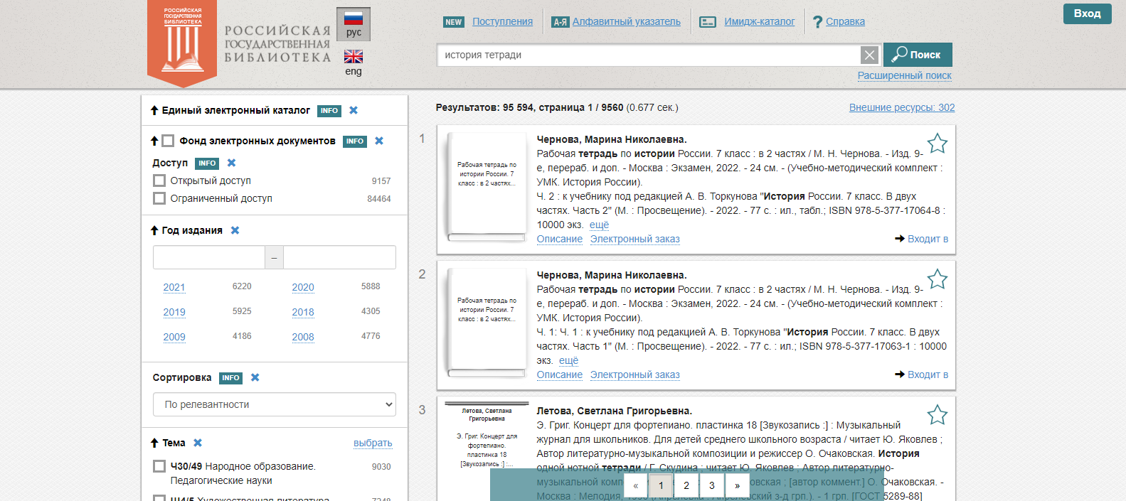

Slide 16


Slide 17
Платные сервисы
Bookmate — сервис для чтения и прослушивания книг
MyBook — сервис для чтения и прослушивания книг
Storytel — сервис аудиокниг по подписке
SmartReading — сервис для чтения и прослушивания саммари
ЛитРес — интернет-магазин и библиотека электронных книг
Patephone — сервис аудиокниг

Slide 18
Группы в телеграм
Книжный лис
Cultpop
Библиодуш
Будни букиниста
Хемингуэй позвонит
Женщина пишет
Чем мы заняты в пыли

Slide 19
Книжные Ютуберы
UncleShurik
Читалочка/Полина Парс
Теория большого чтива
Юзефович
Anthony Uly

Slide 20
Паблики в социальных сетях
Другая Литература
Книги в фильмах
Общество распространения…
Блог Бабы Яги
Книги & Аудиокниги

Slide 21




Подкасты

Slide 22
Какие они бывают?

Slide 23
Как с ними работать?

Slide 24
Зачем с ними работать?

Slide 25
Как они помогают в работе?

Slide 26
Используемая литература
«На крючке. Как создавать продукты, формирующие привычки» -- Нир Эяль
«Библиотекарь» -- Михаил Елизаров
«Маркетинг в социальных медиа. Просто о главном» -- Джейсон Фоллс, Эрик Декерс

Slide 27
Моя почта для связи: d.v.dvoretsky@inbox.ru

Slide 28










Наши социальные сети

